Slide 1
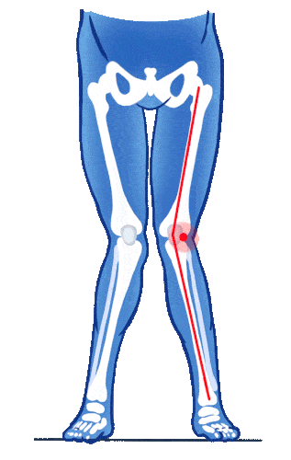

“One shot surgery” tras secuelas de radioterapia
Pablo Hermida lópez
Clara Doménech Bendaña
Hospital materno infantil teresa herrera a coruña

Slide 2
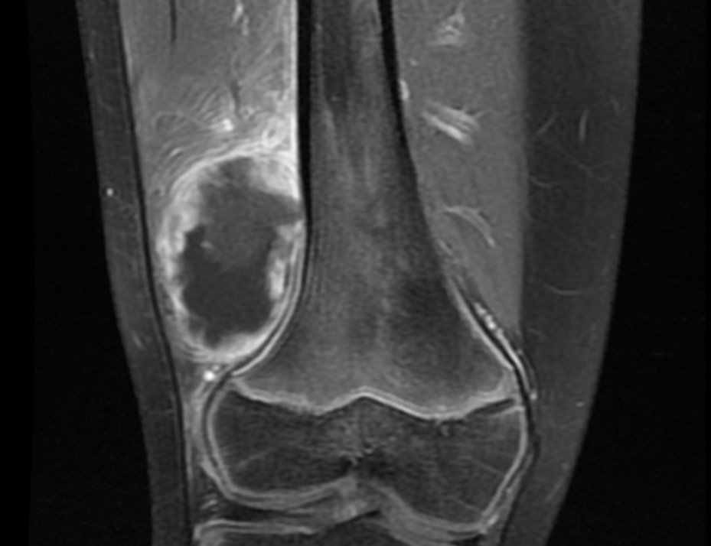
Niña de 9 años, diagnóstico de fibromatosis tipo I
Tumor en zona supero externa de rodilla derecha, en la RMN se sugiere un sarcoma maligno de partes blandas.
2015 resección del tumor:
Anatomía patológica: Tumor maligno de vaina nerviosa (Sarcoma fusocelular de alto grado)
Exéresis completa con MÁRGENES LIBRES

Slide 3
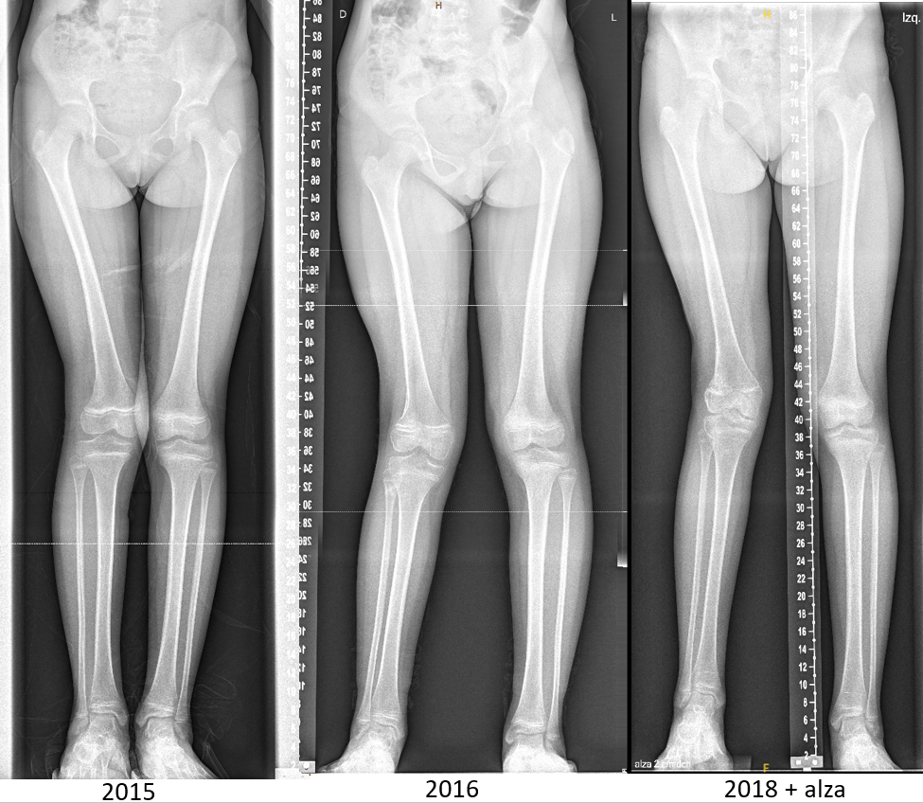
Excelente evolución postoperatoria: Herida en buen estado, marcha independiente y BA 0-100º
En PET: captación en pulmones y muslo, por lo que se decide:
Quimioterapia y radioterapia local

Slide 4
Seguimiento evolutivo: Flexo de rodilla (20º aprox) desviación progresiva del eje en valgo y discrepancia de longitud. Problemas cutáneos por radioterapia
Libre de enfermedad
Tratamiento: fisioterapia y seguimiento

Slide 5
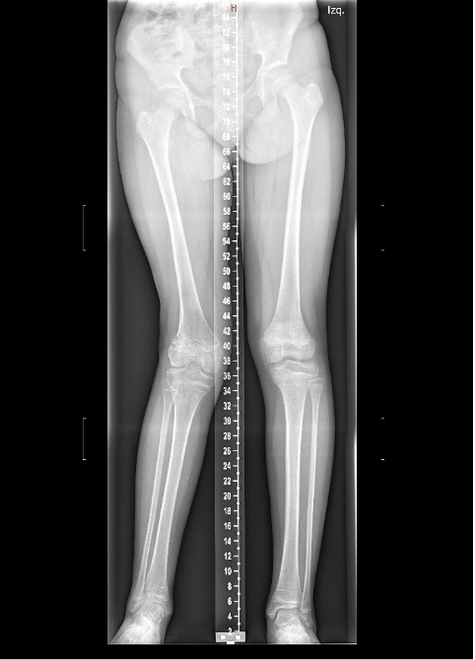
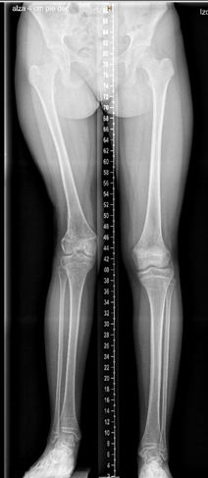
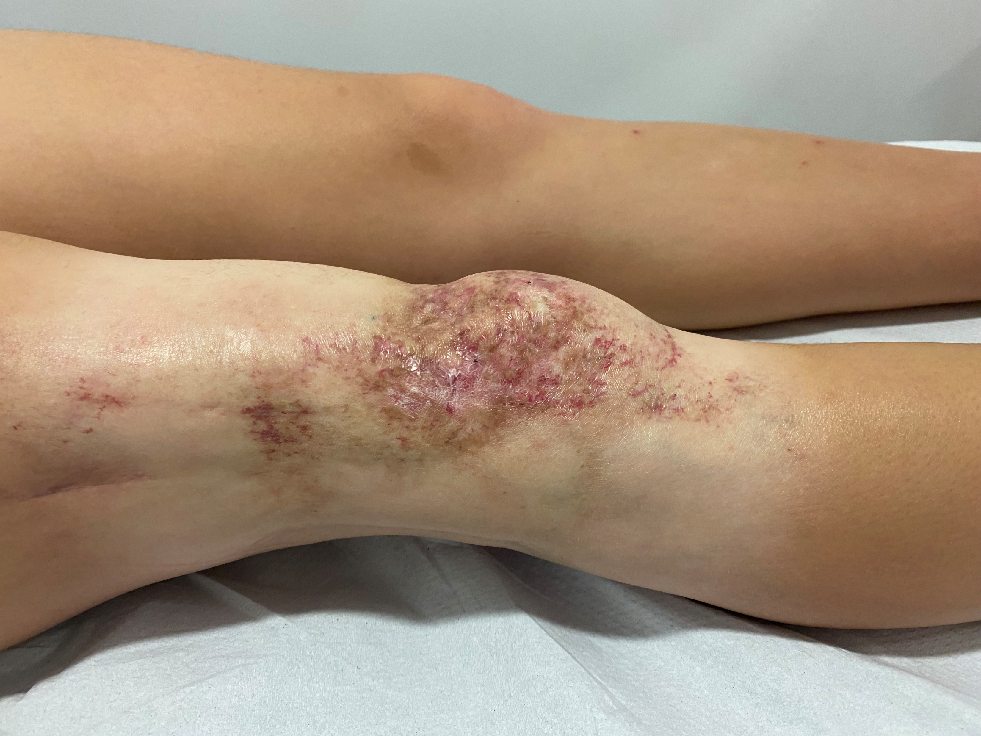
Situación en 2019
14 años
Balance articular: 0-80º
Discrepancia de longitud: 4 cm
No menarquia
Tanner 2
Telerx de MMII con alza de 4cm:
Discrepancia de 4cm
Genuvalgo Stevens +3
(24º Derecho, 4º Izquierdo)
Con alza de 4cm

Slide 6
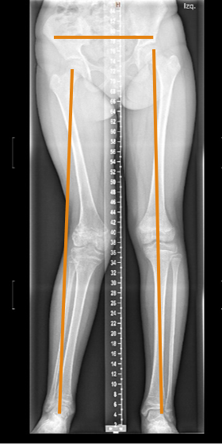
¿Tratamiento?
Opción A:
Crecimiento guiado con placa en 8 medial en fémur distal y epifisiodesis definitiva en tibia y fémur contralaterales.
Problema:
Crecimiento insuficiente
Fisis dañada por radioterapia,
poco predecible.

Slide 7
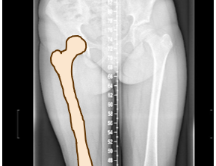
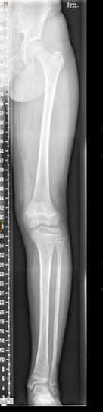

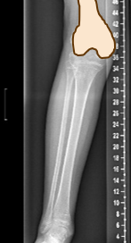
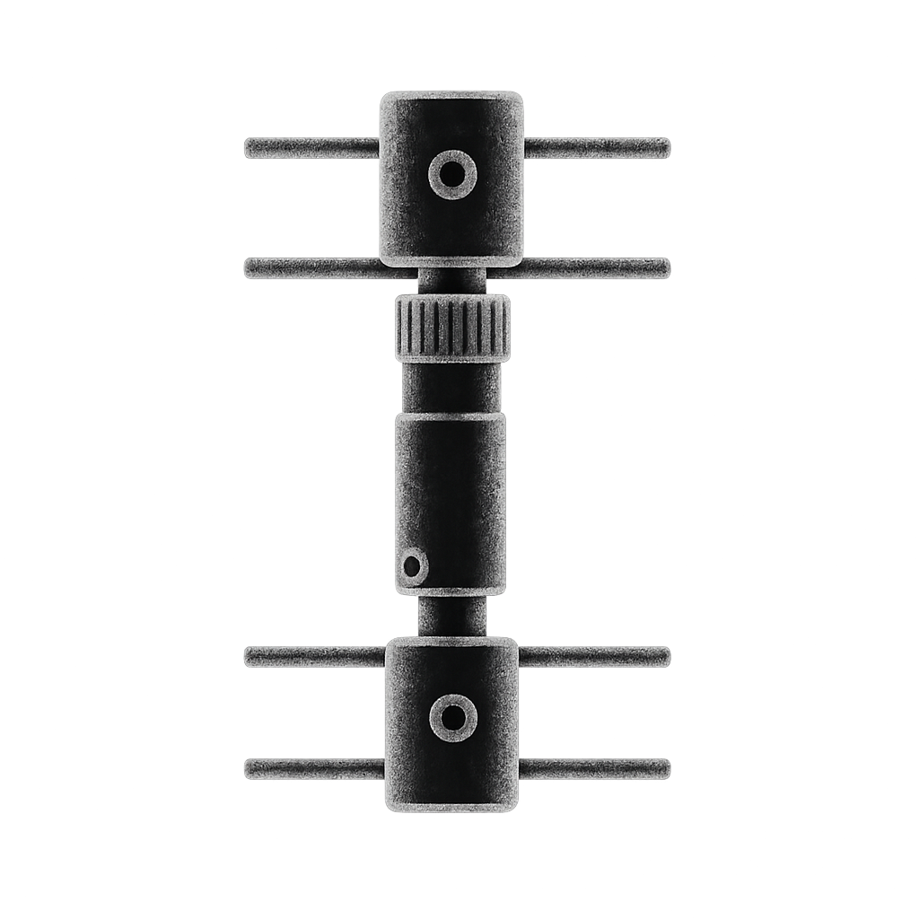
¿Tratamiento?
Opción B: Osteotomía varizante de aumentación.
Corrección del eje agudo + alargamiento relativo de MMII
Problema: Abordaje lateral no posible.
Alargamiento relativo insuficiente.

Slide 8
¿Tratamiento?
Opción C: Fijación externa monolateral, Corrección progresiva de ambas deformidades
Problema:
Piel en mal estado
Largo tiempo de alargamiento y fijador.
Descarga prolongada

Slide 9
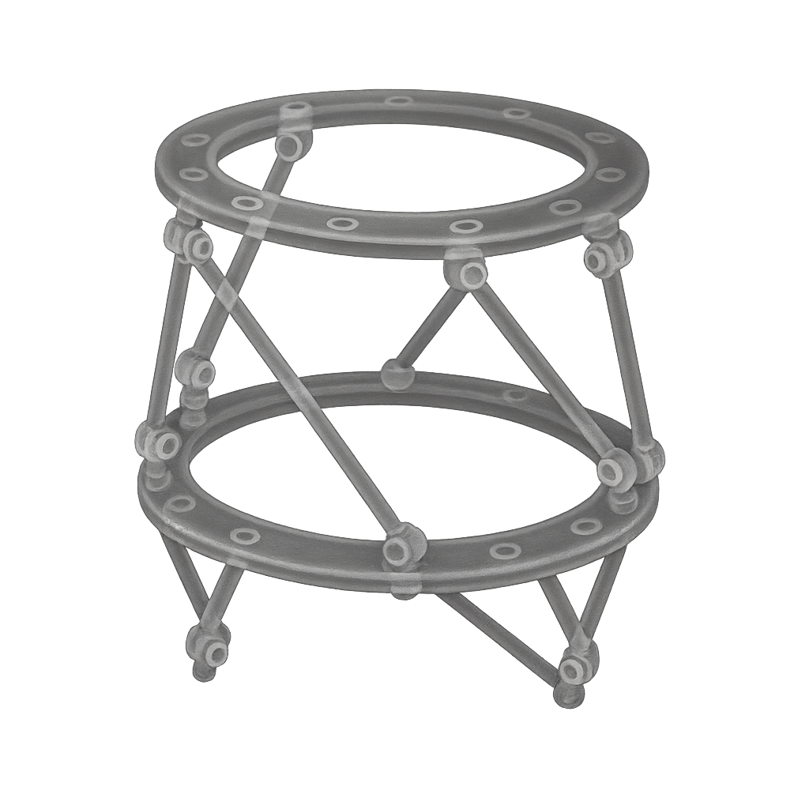
Opción D: Corrección progresiva con hexápodo
Problema:
Mal estado de la piel
Mal tolerado en Fémur

Slide 10
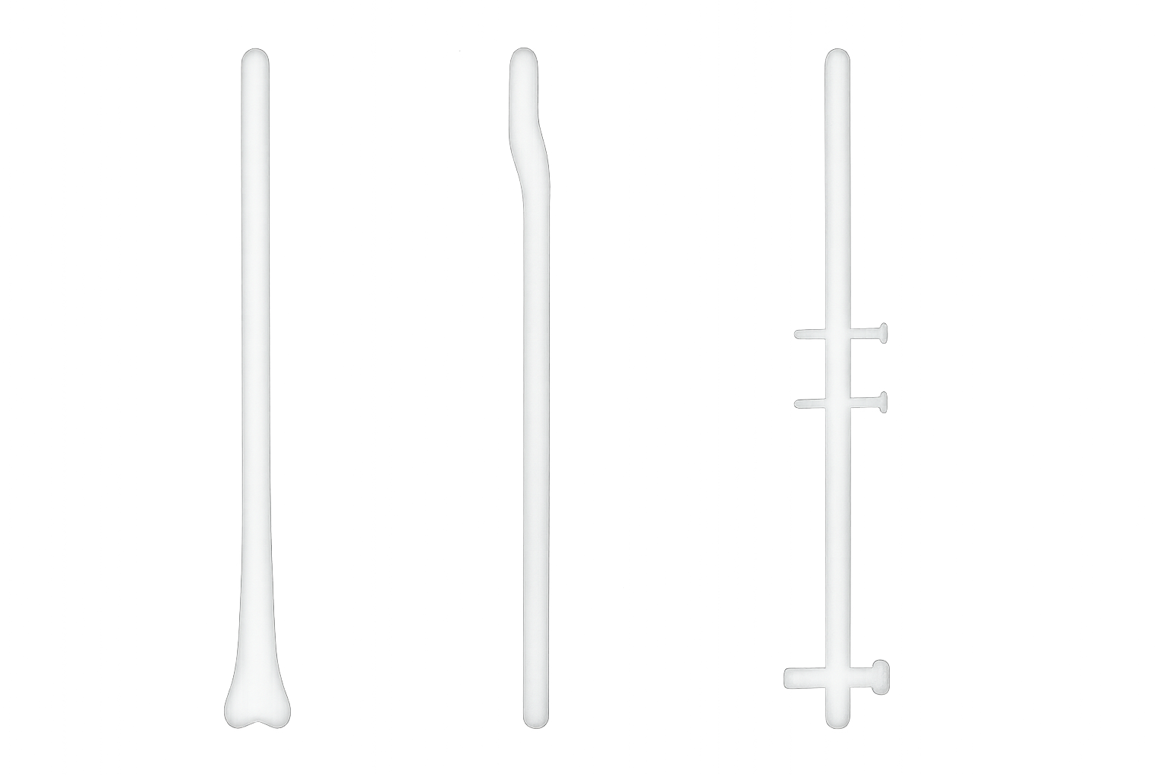
Opción E: Corrección con clavo endomedular de alargamiento retrógrado
Problema:
Piel no abordable
Flexión máxima de 80º
Dificultad para corrección (fresado, poller..)

Slide 11

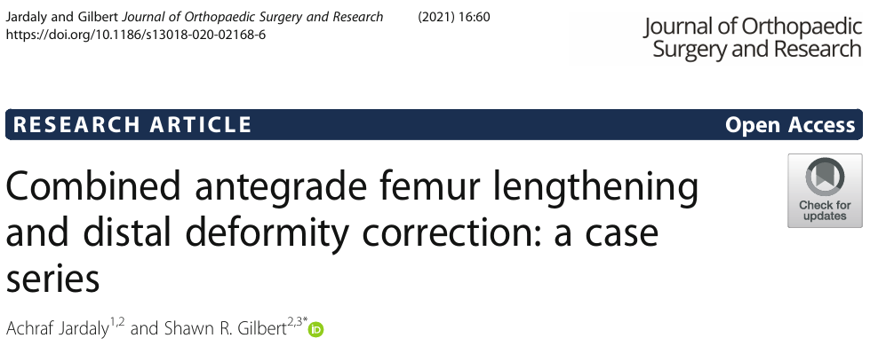
¿Otras opciones?
¿Prótesis?
¿distracción fisaria?

Slide 12
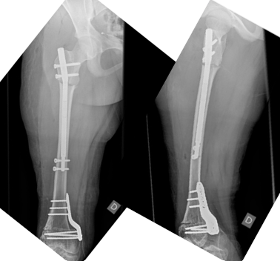
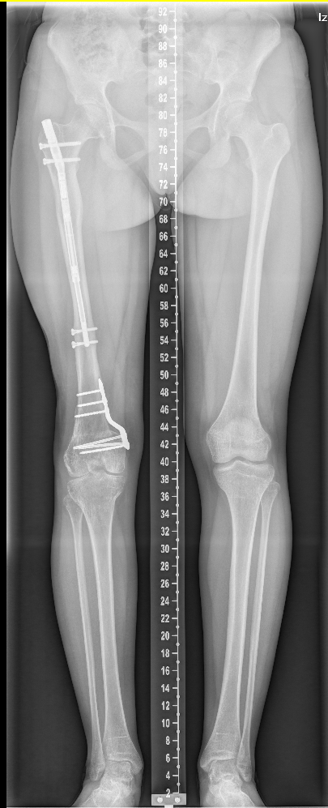
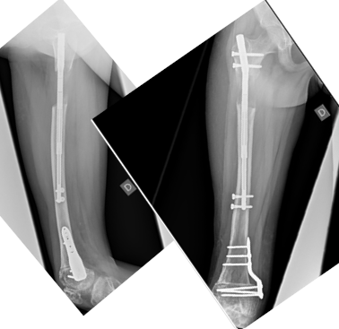
2020
Osteotomía varizante medial de sustracción de +/- 1cm y fijación con placa
Clavo anterógrado femoral mágnético de alargamiento
Alargamiento 1 mm al día hasta 5 cm
.
Estiramientos de Isquiotibiales y fortalecimiento de cuádriceps
Buena evolución

Slide 13
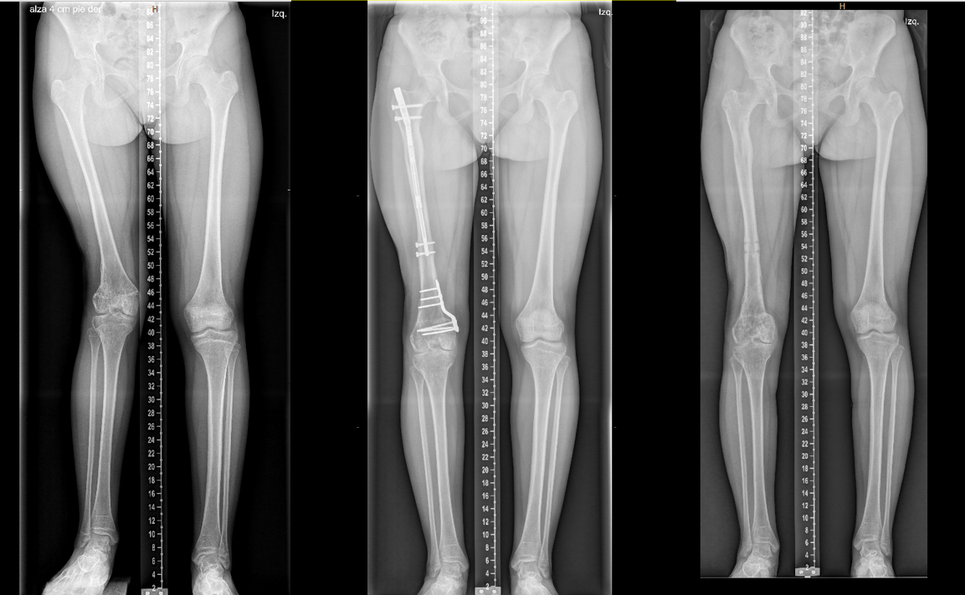
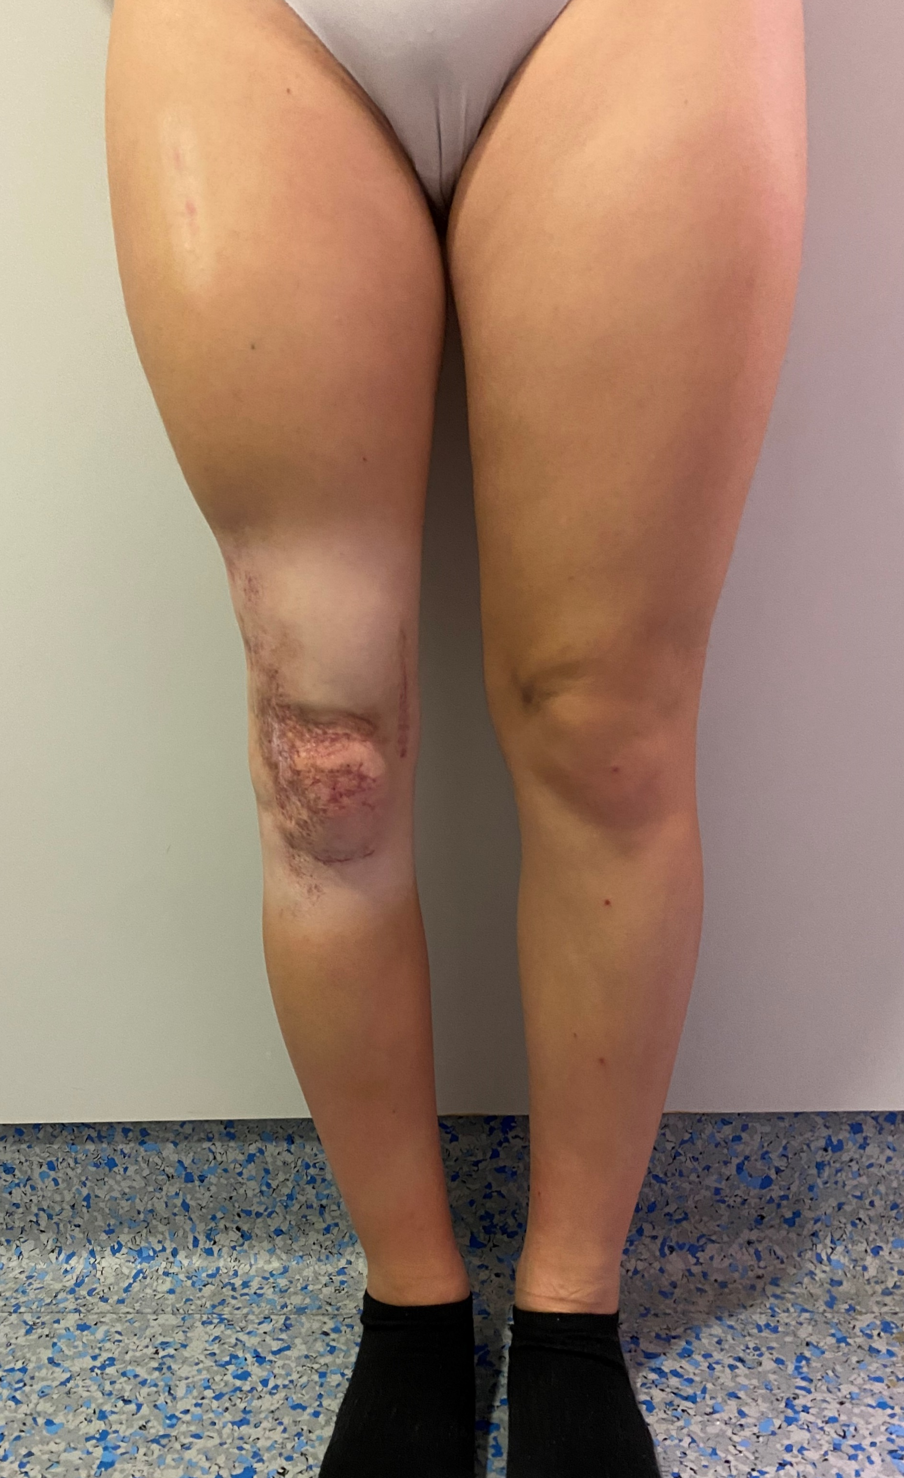
2019
2021
2022
RMO a los 18 meses de la cirugía
Eje mecánico normalizado, no discrepancia de longitude. BA: 0-100º, vida normal y deporte.

Slide 14
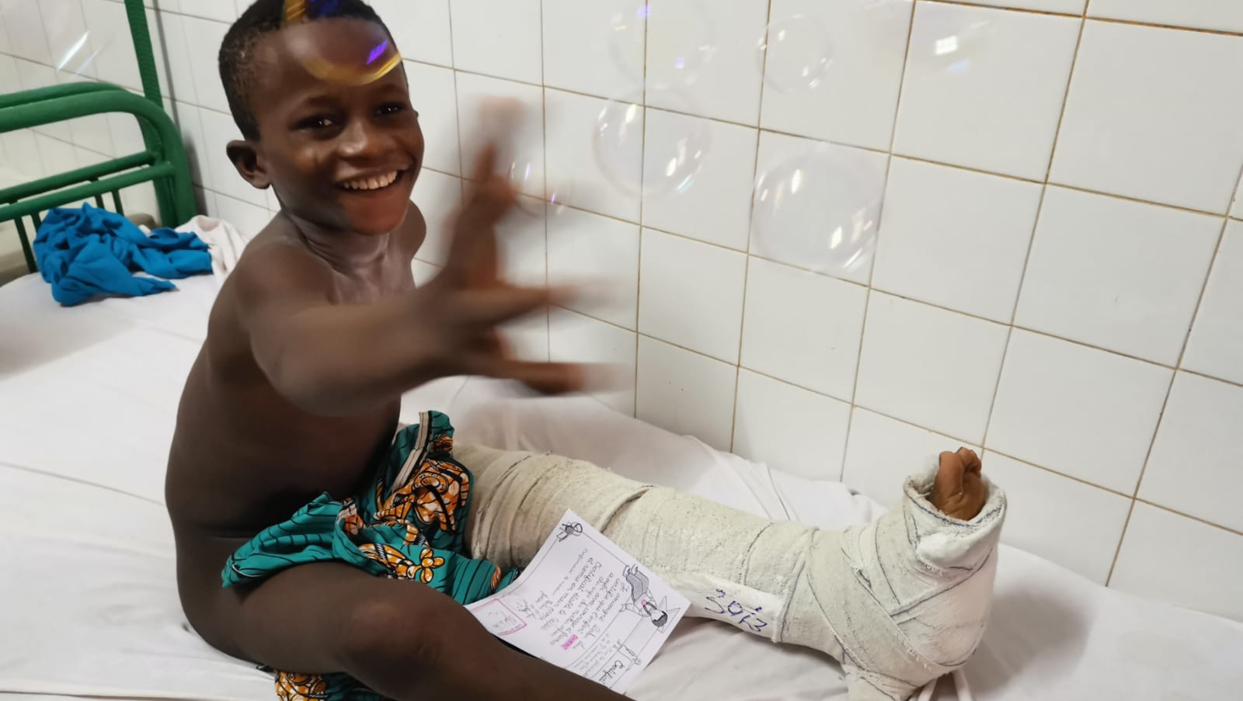
Gracias por su atención

Slide 15
BIBLIOGRAFÍA:
1. Gonzâlez-Herranz P, Burgos-Flores J, Ocete-Guzmân JG, Löpez-Mondejar JA, Amaya S. The management of limb-length discrepancies in children after treatment of osteosarcoma and Ewing’s sarcoma. Vol. 15, Journal of Pediatric Orthopaedics. 1995. p. 561–5.
2. Sys G, Eykens H, Lenaerts G, Shumelinsky F, Robbrecht C, Poffyn B. Accuracy assessment of surgical planning and three-dimensional-printed patient-specific guides for orthopaedic osteotomies. Proc Inst Mech Eng Part H J Eng Med. 2017;231(6):499–508.
3. Fragomen AT, Rozbruch SR. Retrograde magnetic internal lengthening nail for acute femoral deformity correction and limb lengthening. Expert Rev Med Devices [Internet]. 2017;14(10):811–20. Available from: https://doi.org/10.1080/17434440.2017.1378092
Axelrod D, Rubinger L, Shah A, Guy P, Johal H. How should we lengthen post-traumatic limb defects? a systematic review and comparison of motorized lengthening systems, combined internal and external fixation and external fixation alone. Eur J Orthop Surg Traumatol [Internet]. 2021;31(6):1015–22. Available from: https://doi.org/10.1007/s00590-020-02831-y

